Slide 1


3
나눗셈 (『수학』 62~63쪽)
생각 수학
- 나누는 방법에 따른 몫을 알아볼까요
7차시

Slide 2

7
차시
생각 수학
학습
문제
나눗셈과 관련된 문제를
해결해 보아요.

Slide 3

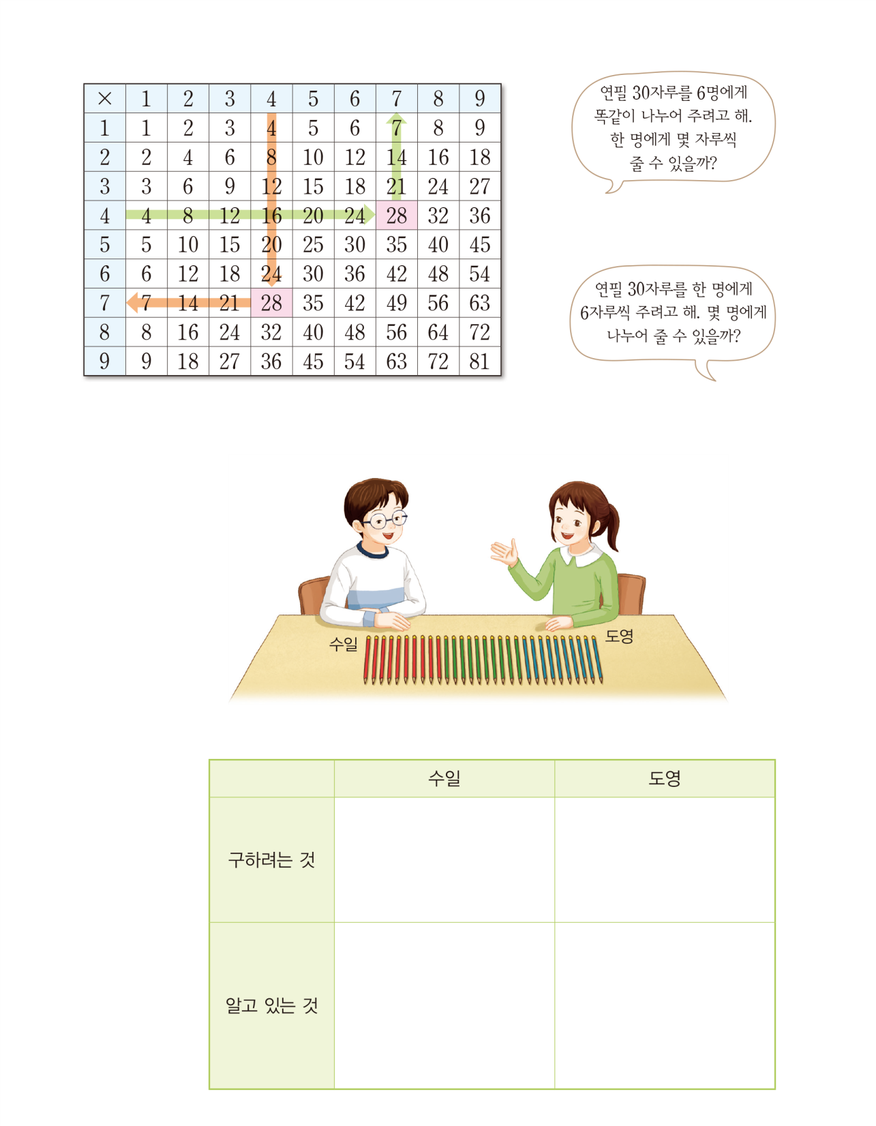
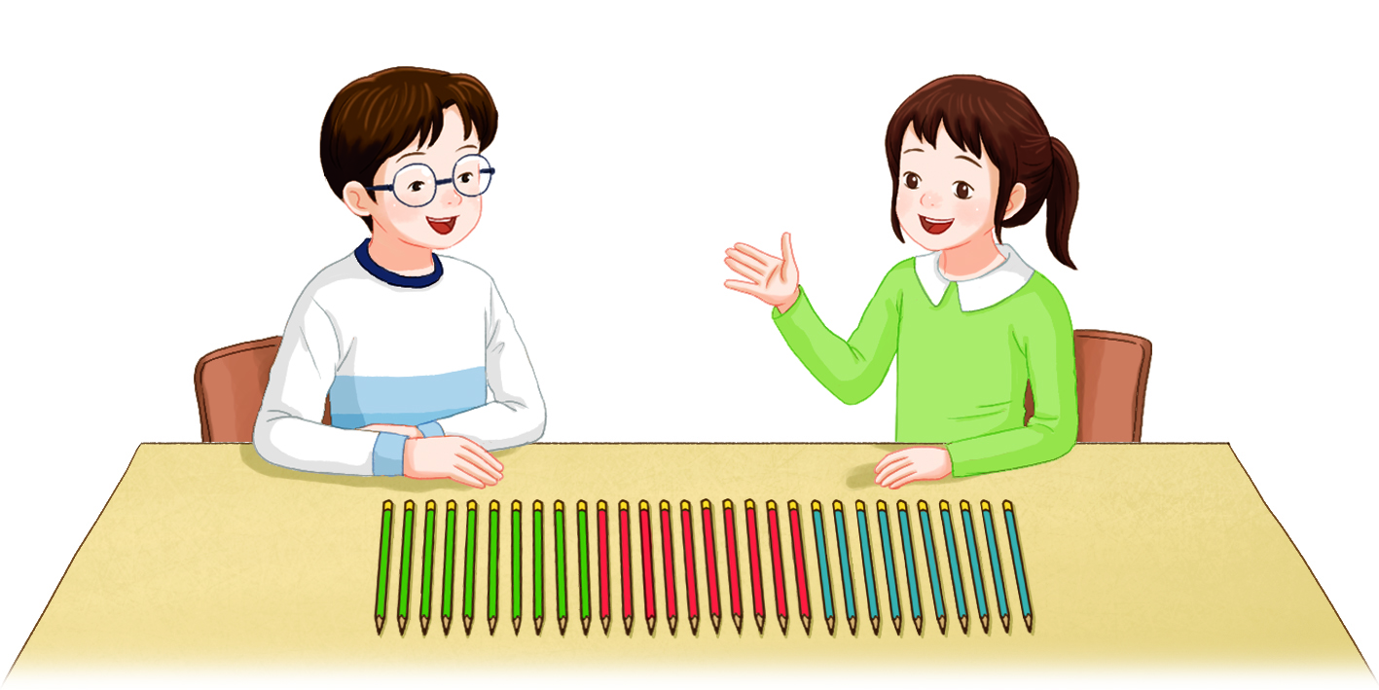
두 친구의 고민 해결하기
대화를 읽고 문제를 해결해 봅시다.

Slide 4

두 친구의 고민 해결하기
어떤 상황인가요?
수일이와 도영이가 친구들에게 연필을 똑같이 나누어 주려고 합니다.
수일이가 구하려는 것은 무엇인가요?
연필 30자루를 한 명에게 6자루씩 주면 몇 명에게 줄 수 있는지 구하려고 합니다.
도영이가 구하려는 것은 무엇인가요?
연필 30자루를 6명에게 똑같이 나누어 주면 한 명에게 몇 자루씩 줄 수 있는지 구하려고 합니다.

Slide 5
두 친구의 고민 해결하기
문제를 해결하기 위해 알고 있는 점은 무엇인가요?
연필을 나누어 줄 수 있는 사람 수
한 명에게 줄 수 있는 연필 수
연필은 30자루입니다. 한 명에게 6자루씩 주려고 합니다.
연필은 30자루입니다. 6명에게 똑같이 나누어 주려고 합니다.

Slide 6
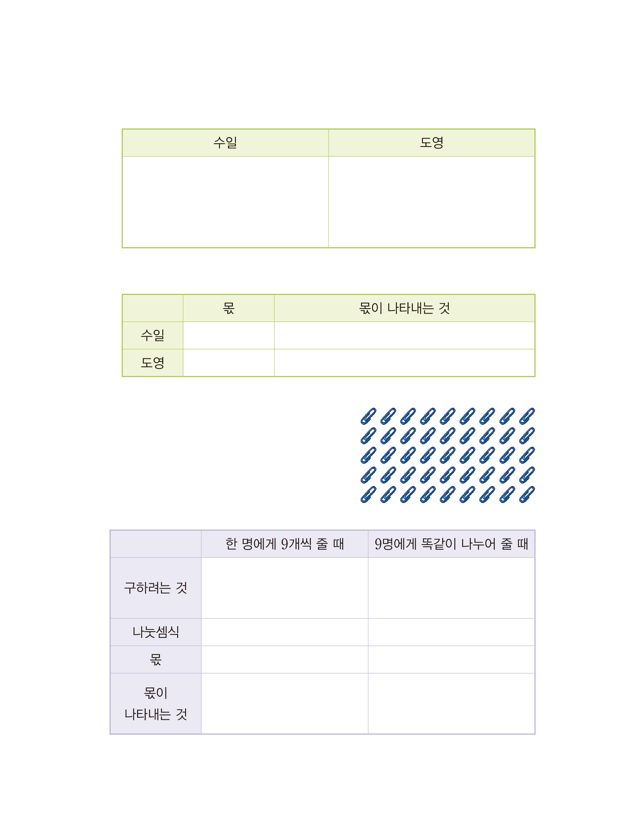
두 친구의 고민 해결하기
어떤 방법으로 구할 수 있나요?
생각한 방법으로 문제를 해결해 보세요.
연필 30자루를 한 명에게 6자루씩 나누어 주려고 하므로 30에서 6씩 덜어 내고, 0이 될 때까지 덜어 낸 횟수를 셉니다.
연필 30자루를 6명에게 똑같이 나누어 주려고 하므로 30을 6으로 나눕니다.

Slide 7
두 친구의 고민 해결하기
몫은 각각 얼마이고 몫이 나타내는 것은 무엇인가요?
5
5명에게 줄 수 있습니다.
5
5자루씩 줄 수 있습니다.
주어진 조건을 모두 확인했나요? 혹시 잘못된 부분은 없나요?
더 좋은 해결 방법은 없을까요?

Slide 8

클립을 똑같이 나누어 주기
친구들에게 클립 45개를 똑같이 나누어 주려고 합니다. 어떻게 나누어 주어야 할지 생각해 봅시다.
클립은 모두 몇 개인가요?
45개입니다.

Slide 9
클립을 똑같이 나누어 주기
클립을 나누어 줄 수 있는 사람 수
한 사람에게 줄 수 있는 클립 수
구하려고 하는 것은 무엇인가요?
클립을 한 명에게 9개씩 나누어 줄 때, 9명에게 똑같이 나누어 줄 때의 몫을 각각 구하는 것입니다.

Slide 10
클립을 똑같이 나누어 주기
클립을 나누어 줄 수 있는 사람 수
한 사람에게 줄 수 있는 클립 수
45÷9＝5
45÷9＝5
어떤 방법으로 문제를 해결할까요?
45를 9로 나눕니다.
45에서 9씩 빼면서 0이 될 때까지 뺀 횟수를 세어 봅니다.

Slide 11
클립을 똑같이 나누어 주기
클립을 나누어 줄 수 있는 사람 수
한 사람에게 줄 수 있는 클립 수
45÷9＝5
45÷9＝5
5
5
문제를 해결해 보세요.
45를 9로 나누면 몫이 5입니다.
45에서 9를 5번 빼면 0이 됩니다.

Slide 12
클립을 똑같이 나누어 주기
클립을 나누어 줄 수 있는 사람 수
한 사람에게 줄 수 있는 클립 수
45÷9＝5
45÷9＝5
5
5
클립을 5명에게 나누어 줄 수 있습니다.
한 명에게 5개씩 줄 수 있습니다.
몫이 나타내는 것은 각각 무엇인가요?
클립을 5명에게 나누어 줄 수 있습니다.
한 명에게 5개씩 줄 수 있습니다.

Slide 13
클립을 똑같이 나누어 주기
문제를 바르게 해결하였는지 확인해 보세요.
주어진 조건을 모두 확인했나요? 더 좋은 해결 방법은 없을까요?
문제를 해결한 방법을 설명해 보세요.
클립은 모두 45개입니다.
한 명에게 9개씩 또는 9명에게 똑같이 나누어 주려고 합니다.
나눗셈식으로 나타내면 45÷9=5로 몫은 5입니다.
한 명에게 9개씩 준다면 5명에게 줄 수 있습니다.
9명에게 똑같이 나눠 준다면 5개씩 줄 수 있습니다.

Slide 14

7
차시
생각 수학
다음 시간에 배울 내용 알아보기
8차시
얼마나 알고 있나요

